Slide 1
STOP!
危険ドラッグ
－その疑問、薬剤師が答えます－
一 般 社 団 法 人 愛 知 県 学 校 薬 剤 師 会
Notes:
今日は薬物乱用防止啓発活動「STOP! 危険ドラッグ」として、重篤な事件事故によって社会問題ともなっている「危険ドラッグ」についてお話しします。

Slide 2
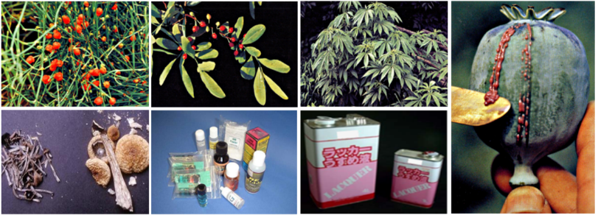
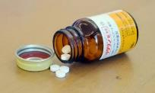
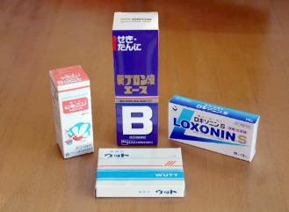
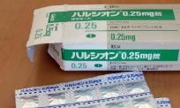
乱用される薬物って･･･？
麻黄（覚醒剤原料）
コカ（コカイン）
麻（大 麻）
幻覚キノコ
危険ドラッグ
シンナー
ケシ（ヘロイン）
医療用医薬品やOTC薬の乱用・依存も問題になっています！
（写真：けいさつのまど 等より）
リタリン
ハルシオン
OTC薬
Notes:
今までの薬物乱用防止教育の中で未成年の喫煙、飲酒は法律で禁止されていること、また薬物乱用はいかなる年齢においても禁止されていることを学んできました。
そうした中で、いま乱用が禁止されている薬物には画面の様な物があり、これらは麻薬５法と呼ばれる法律
①麻薬及び向精神薬取締法
②大麻取締法
③あへん法
④覚せい剤取締法
⑤麻薬及び向精神薬取締法等の特例法（国際法）
と、⑥毒物及び劇物取締法（シンナー・トルエン）、及び⑦医薬品医療機器等法（旧薬事法）によって規制がされているのはご承知の通りです。しかし最近、一般用医薬品の乱用に対する認識及び啓発等については未だ十分とはいえない状況も見られ、薬物乱用防止の観点からも、エフェドリン類やコデイン類を含有する鎮咳薬や総合感冒薬についてのOTC販売方法等についても徹底するよう、薬剤師は十分に注意していく必要があります。

Slide 3
乱用薬物の分類
精神系に対する効果で分類すると
アッパー系
（興奮）
ダウナー系
（抑制）
ニコチン
覚醒剤、コカイン、
カフェイン
アヘン、ヘロイン、大麻、
シンナー、睡眠薬、抗不安薬
LSD
大麻
サイケデリック系
（幻覚）
大麻、LSD、マジックマッシュルーム
Notes:
これらの乱用薬物をその効果で分類すると、
①アッパー（興奮）系ドラッグ
精神系に対して興奮的な作用、感情の高揚や精神賦活作用などを有するもので、眠気が消え、鋭敏になり、身体が活力に溢れるような状態を期待して使用するもの。
規制薬物では覚せい剤やコカインなどがあり、嗜好品でもコーヒーやお茶等のカフェインは同じような興奮作用がある。
②ダウナー（抑制）系ドラッグ
精神系に対して抑制的な作用、陶酔感,鎮静や麻酔作用等を有するもので、落ち着きやのんびりした気持ちを期待して使用するもの。
規制薬物ではアヘン、ヘロイン、大麻、シンナーなどがあり、医薬品成分では睡眠薬や抗不安薬等の乱用も同じような抑制作用を目的として用いられる。
③サイケデリック（幻覚）系ドラッグ
幻覚作用を期待するもので視覚や聴覚等に作用し、感覚の変化、神経過敏などを期待して使用するもの。
規制薬物では大麻、LSD などがあり、現在、麻薬となったマジックマッシュルームもここに分類されます。
しかし、幻覚を目的としたもので興奮作用も持つもの（LSD等)もあり、また、使用量や身体状況により現れる作用が変化する場合があるため、同じ成分でも同様の作用が見られるとは限りません。
使用形態は経口摂取するものが多く、錠剤やカプセル剤等の固形剤、ドリンク剤や添加溶液等の液体があります。ガス体や気化するものではシンナーのように吸入するものや、たばこやお香のように吸うもの、また、クリームのように塗るものなど様々です。

Slide 4
最近の薬物乱用の特徴
ハードドラッグからソフトドラッグ、そして･･･
①有機溶剤乱用・依存の減少
②覚醒剤乱用・依存の頭打ち
③大麻乱用の確実な浸透
④危険ドラッグの登場
⑤医薬品乱用の静かな拡大
ハードドラッグ
ヘロイン・コカイン・覚醒剤・LSD
ソフトドラッグ
大麻・マジックマッシュルーム等
捕まらない薬物？
デザイナードラッグ・医薬品
※ デザイナードラッグ 規制薬物である麻薬や覚せい剤の化学
構造の一部を、他の官能基に置き換え
たもので、乱用目的で流通している化
学物質を指す。
Notes:
最近の薬物乱用の特徴としては、有機溶剤の乱用はかなりの減少傾向、覚醒剤についてはこれが一番多いのですが、最近では取り締まりの効果もあり、頭打ち傾向が見られます。
大麻については、国によって規制が異なることもあってか、確実 な浸透を見せており、危険ドラッグの登場と医薬品（指定薬物等）の乱用にからみ、ハードドラッグからソフトドラッグへ、そして捕まらない（？）薬物へと拡大する傾向が見られます。

Slide 5
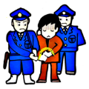
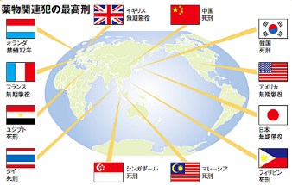
危険な依存性をもたらす薬物への 規制・法律は ･･･ ？
・日本における規制法律と最高刑（非営利の場合）
危険ドラッグ
医薬品及び
医療機器等法
懲役３年
・海外における薬物規制
一定量以上の違法薬物の所持・運搬等における刑罰の最高刑が死刑となっているなど、日本での刑罰に比べ、重い刑罰を科す国が多くある。
Notes:
当然のことですが、どの国においても、麻薬・薬物の持ち込みは厳重に監視されており、違反者に対しては厳罰を処す方針を採っています。
日本では、麻薬５法で規制される麻薬・大麻・あへん・覚醒剤・向精神薬。毒物及び劇物取締法で規制されるシンナー・トルエンといった薬物があります。
そして、「医薬品・医療機器等法（旧薬事法）」で規定される「指 定薬物」についての規制についてですが、これについて正しい知識を持つ方は少ないのではと思います。
日本の刑法と罰則等については画面のようになります。
海外の状況について、日本と諸外国の違いは画面の通りですが、違反者が摘発された場合、拘留後結果が出るまで長期間かかる上、国によっては一定量以上の違法薬物の所持・運搬等における刑罰の最高刑が死刑となっているなど、日本での刑罰に比べ、重い刑罰を科す国が多くあり、最悪の結果も覚悟する必要があり注意が必要といえます。

Slide 6
危険ドラッグとは
「法の網にかからない」という誤解から「脱法（合法）ドラッグ」と呼ばれ、「違法ドラッグ」とも言われたが、H26年7月22日よりは、「危険ドラッグ」の呼称に変更
「麻薬」に類似する物質を含む
多幸感や快感を高め、幻覚作用などを得る目的で使用する製品の総称
主にインターネット、アダルトショップ等で販売
多くは「指定薬物」を含み、中には「麻薬」となった薬物を含む製品もある
上記に該当していなくても医薬品医療機器等法上の「無許可医薬品（無承認無許可医薬品）」に該当する製品もある
Notes:
さて、「危険ドラッグ」とは、「麻薬」に類似する物質を含み、多幸感や快感を高め、幻覚作用などを得る目的で使用する製品の総称で、主にインターネット、アダルトショップで販売されていますが、「危険ドラッグ」の多くは医薬品医療機器等法上「指定薬物」を含み、なかには「麻薬」を含むものもあります。
また、これらを含んでいなくても、その作用から「無許可医薬品（無承認無許可医薬品）」に該当するとされています。
以前には、「法の網にかからない」という誤解から「脱法（合法）ドラッグ」と呼ばれ、その後、「違法ドラッグ」とも言われましたが、深刻な事件、事故が相次いだこともあって、「規制の有無を問わず、使用することが危ない物質」という意味で「危険ドラッグ」という新呼称に変更され、H26年7月22日より使用することとなりました。

Slide 7
指定薬物とは
新たな薬物の出現は止まらない
医薬品医療機器等法で中枢神経系の興奮若しくは抑制又は幻覚の作用を有する蓋然性が高く、かつ、人の身体に使用された場合に保健衛生上の危害が発生するおそれがある物をいう。
既に販売された化合物を規制すると、別の官能基を持つ類縁化合物が登場するという悪循環を生じたことから、こうした薬物乱用の悪循環に対する防止策として、指定薬物制度に包括規制が導入された。
＜指定薬物への指定数＞
平成25年1月以前 約90物質
平成27年1月 1,400物質以上
Notes:
さて、「指定薬物」についての説明しておきます。
指定薬物とは医薬品医療機器等法で中枢神経系の興奮若しくは抑制又は幻覚の作用を有する蓋然性が高く、かつ、人の身体に使用された場合に保健衛生上の危害が発生するおそれがある物をいいます。
既に販売された化合物を規制すると、別の官能基を持つ類縁化合物が登場するという悪循環を生じたことから、こうした薬物乱用の悪循環に対する防止策として、指定薬物制度に「包括規制」が導入されました。
以前には、規制薬物の化学構造式の一部を変更することによって法の規制を逃れたり、「指定薬物」に指定されてもその所持・使用・購入・譲り受けを規制する法律がなかったことなどから、平成25年1月以前に規制されていた「指定薬物」は約90物質でしたが、包括指定が行われたこと等もあり、平成27年1月で1400物質以上（H27年2月現在：1448物質）にまで増加しています。
今後とも新たに指定される薬物が増加することは確実で、また、さらなる新たな薬物の出現は止まることはなく増えるものと考えられています。

Slide 8
無承認無許可医薬品とは
健康被害の拡大と重篤化
医薬品医療機器等法に基づく品質・有効性・安全性の確認がなされていない
含有量は、必ずしも均一でなく、いちどに摂取すると健康被害を生じるおそれがある量が含まれている場合がある
不衛生な場所や方法で製造されている場合がある
有害な不純物等が含まれている可能性がある
危険ドラッグ、「一部の健康食品」への添加
Notes:
「無承認無許可医薬品」についても説明します。
「無承認無許可医薬品」とは「危険ドラッグ」や「いわゆる健康食品」に添加された「医薬品医療機器等法」に基づく品質・有効性・安全性の確認がなされていない物質のことを指します。
また、こうした物質の含有量は、必ずしも均一でなく、一度に摂取すると健康被害を生じる恐れがあったり、不衛生な場所や方法で製造されたりする恐れもあり、有害な不純物等が含ま れている可能性も否定できません。そのため報告されている健康被害については、検出された医薬品成分のみによるものとは限らず、不純物等が関係している可能性もあることに注意する必要があります。

Slide 9
危険ドラッグへの規制＜１＞
H26年4月1日より、「指定薬物」として、医療等の用途に供する場合を除いて、所持・使用・購入・譲り受けが新たに禁止され、これに違反した場合は、3年以下の懲役または300万円以下の罰金か、またはその両方が科せられる。
Notes:
さて、麻薬、指定薬物等については、麻薬及び向精神薬取締法、旧薬事法等で規制されていましたが、一部の自治体の条例による指定薬物等への規制に追いつく
形で、旧薬事法が医薬品医療機器等法に改正され、H26年4月1日より、「指定薬物」について、医療等の用途に供する場合を除いて、所持・使用・購入・譲り受けが新たに禁止され、これに違反した場合は、3年以下の懲役または300万円以下の罰金か、またはその両方が科せられることになりました。

Slide 10
危険ドラッグへの規制＜２＞
さらに平成26年12月17日の一部改正で、厚生労働大臣が「指定薬物と同等以上に有害な疑いがある」と認めた場合、その販売禁止や広告中止等を命令できるとともに、その薬物の名称や形状、包装等から同一と認められる製品についても、製造・輸入・販売・譲り渡し・広告などを禁止できることになった。
Notes:
そしてさらに平成２６年１２月１７日の一部改正により、厚生労働大臣が「指定薬物と同等以上に有害な疑いがある」と認めた場合、その販売禁止や広告中止等を命令できるとともに、その薬物の名称や形状、包装等から同一と認められる製品についても、製造・輸入・販売・譲り渡し・広告などを禁止できることになりました。

Slide 11
危険ドラッグの販売形態＜１＞
麻薬に類似する化学物質等を、ハーブ
等に添加・付着させたもので、吸引に
より幻覚作用等を引き起こす。
水溶液に溶かしたもので、飲用厳禁と
表示されていたり、お香と表示してい
るが実際の使用方法は異なる。
Notes:
さて危険ドラッグの販売形態ですが、麻薬や覚醒剤によく似た合成薬物を植物片に混ぜたり、水溶液で溶かして液体にしたり、粉末にしたりしたものがあります。
麻薬や覚醒剤の化学構造のほんの一部を変えることで、「麻薬や覚醒剤ではない」とされてきましたが、実は麻薬や覚醒剤と同様の作用をもたらす、非常に危険な成分が含まれており、その上、化学構造を変えたことにより、麻薬や覚醒剤以上に危険になっている場合があるのでより注意が必要です。画面の危険ドラッグは、
①ハーブ系薬物
大麻や麻薬に類似する化学物質等をハーブに付着させたものでお香、ハーブ等として吸引目的で販売
②アロマ系薬物
アロマセラピー用と称して、偽って販売するもの
です。

Slide 12
危険ドラッグの販売形態＜２＞
Notes:
危険ドラッグの販売形態としては他にも、
③植物系薬物
幻覚や興奮作用を示す成分を含む植物の種子、葉等の乾燥品、抽出物や樹脂状などの植物を起源とするもの
④試薬系薬物
麻薬や覚醒剤等と化学構造が類似した物質等を実験用化学試薬の名目で販売するもの
⑤ビデオクリーナー系薬物
亜硝酸エステルを成分として、芳香剤・ビデオクリーナー等の名目で販売されるもの
⑥飲食物系薬物
主にカプセル、錠剤等の形態でダイエット、アレルギー対策用などと称して販売されるが、実際は幻覚・興奮等を目的とするもの
⑦その他
バスソルト等の入浴剤と称して販売されるもの等
があります。

Slide 13
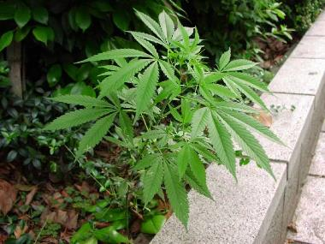
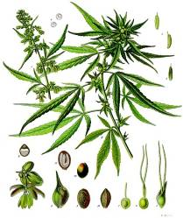
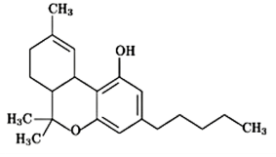
大麻の危険性
中枢作用が持続的で精神障害を誘発する！
※ＴＨＣのLD50はニコチンの
約１００倍高いため「大麻
タバコより安全」と言う人
がいるが、ニコチンの作用
は神経節ブロックで一過性
であるのに対し、ＴＨＣの
中枢作用は持続的であり注
意を要する。
＜ハシッシュ・チャラス＞
花穂や乾燥葉を樹脂で
固めたもの
幻覚作用の本体
＜マリファナ＞
ＴＨＣ （テトラヒドロカンナビノール）
大麻の葉
日本の法律では大麻（マリファナ）栽培免許を所持しない者が発芽させると犯罪になります。
Notes:
危険ドラッグに混ぜられている場合もある大麻については、成分であるTHCによる中枢作用が持続的で精神障害を誘発するとされており、法律（大麻取締法）で禁止されています。
なお、種子についても大麻（マリファナ）栽培免許を所持しない者が発芽させると犯罪となり罰則が科せられます。

Slide 14
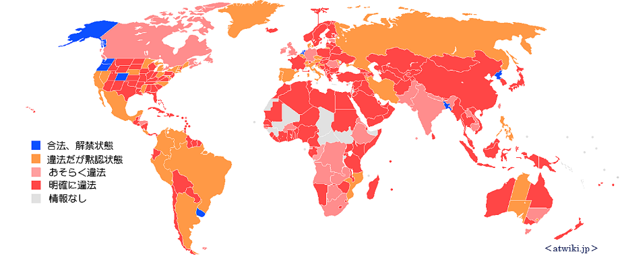
世界の大麻規制事情
違法であり勝手な解釈をしない！！
＜atwiki.jp＞
＜国外犯処罰規定＞
平成3年、大麻取締法の改正が行われ、日本国外にて大麻輸出入・栽培・
譲渡し・譲受け・所持等の行為を行った者についても、日本の法律による
処罰対象となった（24条の8）。
Notes:
さらに、大麻については世界を見渡すと医療用大麻が合法化されている国も一部にありますが、日本を含め多くの国で非合法とされています。
また、日本人として注意していただきたいのは、国外犯処罰規定といって、平成3年、大麻取締法の改正が行われ、日本国外にて 大麻輸出入・栽培・譲渡し・譲受け・所持等の行為を行った者についても、日本の法律による処罰対象と（24条の8）なっている
ことをしっかり知っておいて下さい。

Slide 15
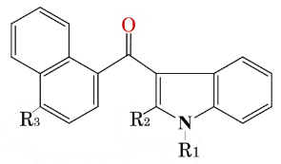
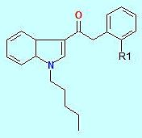
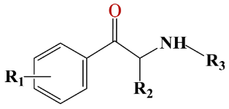
代表的な合成薬物
＜合成カンナビノイド系＞
＜フェネチルアミン系＞
包括指定第１号
＜カチノン系＞
包括指定第２号
大麻の主成分の化学構造に類似する系統の薬物で主に乾燥植物片から検出。
覚せい剤の化学構造に類似するフェネチルアミン系及びカチノン系の薬物は主に液体や粉末から検出。
Notes:
危険ドラッグに含まれる代表的な合成薬物には大きく3つの系統があり、1つは「合成カンナビノイド系」といって、大麻の主成分の化学構造に類似する系統の薬物が使用されたもので、主に乾燥植物片から検出されています。
2は「フェネチルアミン系」、3は「カチノン系」と呼ばれるもので、覚醒剤の化学構造に類似し主に液体や粉末から検出されてい
ます。
「フェネチルアミン系」についてはリタリンの乱用問題などが記憶に新しいと思います。また、「カチノン系」はアンフェタミン骨格にケト基が付いたもので、脂溶性が低くなるため、血液脳関門を通過しにくくなり、中枢神経作用は落ち、アンフェタミンなどと比べると覚醒効果は低くなりますが、安価に製造できることから費用対効果は大きいとして多く出回ったことから包括指定されました。
「合成カンナビノイド系」については次のスライドで説明します。

Slide 16
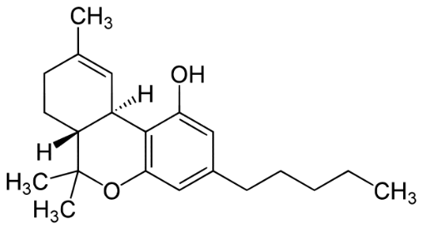
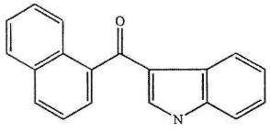
合成カンナビノイド
薬理作用・毒性は不明だが、
大麻よりもはるかに危険な合成麻薬
◆大麻成分に似て、類似した効果を持つ
◆大麻より安価で入手が容易
◆スクリーニング検査では検出されない
包括指定第１号
③
②
①
Δ⁹-THC
JWH-018 基本骨格
比較的簡単に構造を変えた薬物を合成できるため、規制対象外の新物質が次々現れる「イタチごっこ」が続いている
Notes:
「合成カンナビノイド系」は大麻成分に似て類似した効果を持ち、大麻より安価に入手でき、スクリーニング検査では検出できなかったり、比較的簡単に構造を変えた薬物を合成できるため、規制対象外の新物質が次々現れる「イタチごっこ」が続いたことから、包括指定の1号となりました。（775－3（麻薬）＝77２物質）
このような合成カンナビノイドは薬理作用・毒性が不明なものが多く、大麻よりもはるかに危険なものとされています。

Slide 17
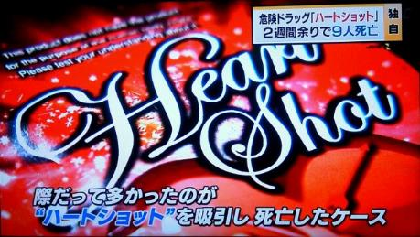
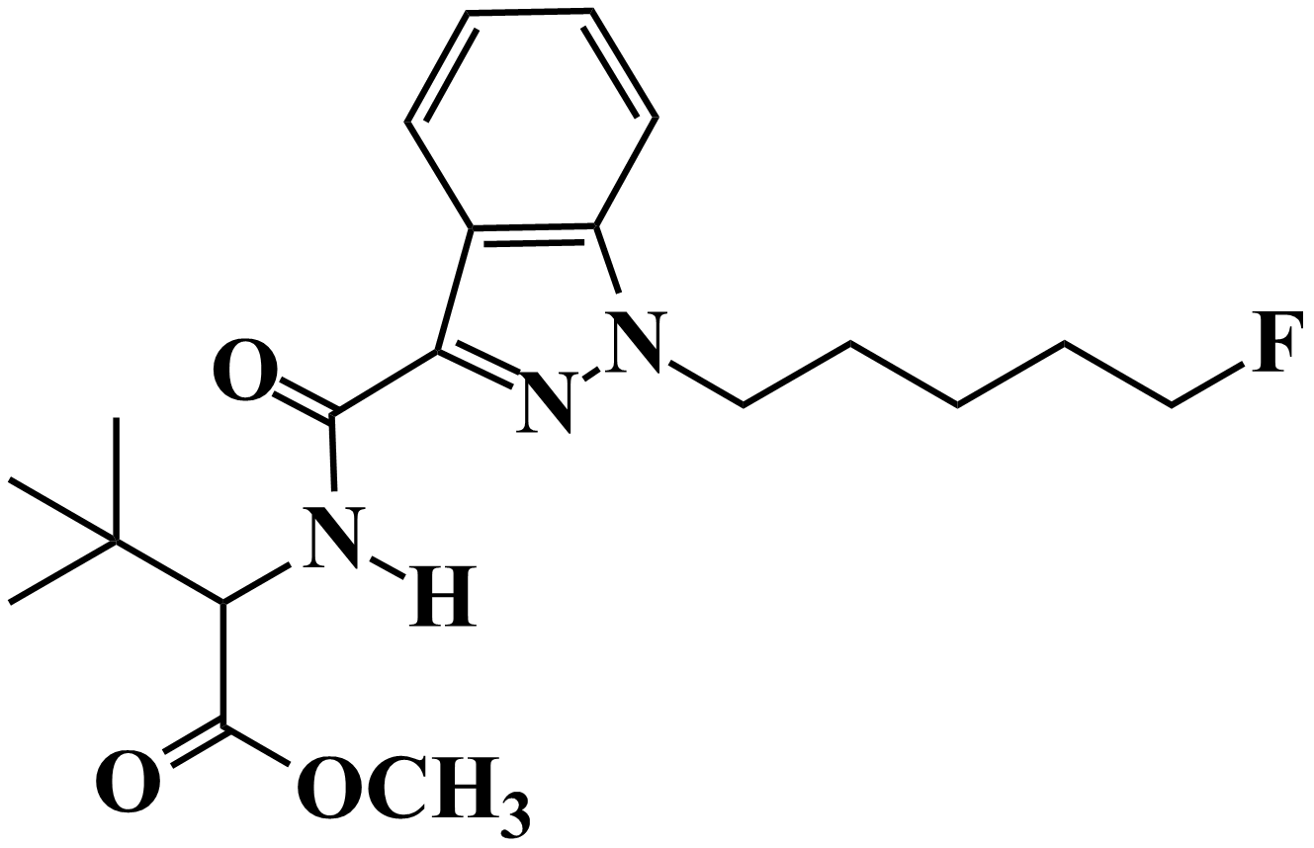
ハートショット
致死率が高い強力な危険ドラッグ
５F-ADB
（合成カンナビノイド）
２週間あまりの 内に９名が死亡
Notes:
これは、その吸引によって、１都４県で２週間あまりの内に９名を死亡させた「ハートショット」と呼ばれる製品で、致死率が非常に高い強力な「危険ドラッグ」です。
合成カンナビノイドの１つである５F-ADBを使用したものと言われています。

Slide 18
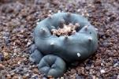
ナチュラルドラッグ
植物ドラッグ図鑑
＜経口用＞
モーニンググローリー （マルバアサガオの種子）
ハルマラ （ヒシ類の多年生植物の種子）
ダツラシード （チョウセンアサガオ属の種子と果実）
アヤワスカ （キントラノオ科のつる植物）
＜スモーク用＞
ハワイアンウッドローズ （ヒルガオ科の種子）
ペヨーテ （サボテン科ウバタマサボテン属）
サルビア
ブラグマンシア （キダチチョウセンアサガオ）
ブルーロータス （スイレン属 青スイレン）
幻覚性サルビア （シソ科アキギリ属）
ダチュラ （チョウセンアサガオ）
Notes:
他にも、植物そのものをドラッグとして身体に摂取するものがあり、その昔「神霊」や「祖先の霊」などと心を通わせる儀式に使われていた歴史を持っています。
画面は経口用とスモーク用で区別した植物ドラッグの例です。

Slide 19
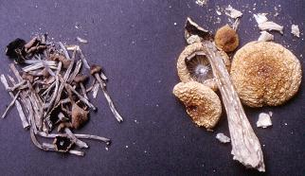
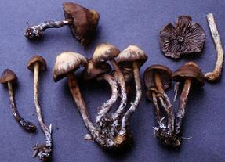
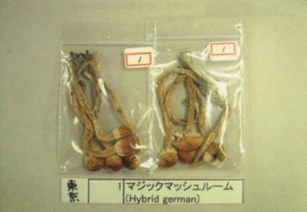
マジックマッシュルーム
Psilocybe cubensis
「シロシベ・クベンシス」 （和名：ミナミシビレタケ）
Copelandia cyanescens
「コーポランディア キアネンシス」（和名：アオゾメヒカゲタケ）
サイロシビン等を含有
政令の改正により、サイロシビンやサイロシンを含むキノコ類が麻薬として規制
※ これら以外の名前で呼ばれている物もあるので注意が必要！
Notes:
幻覚キノコとして規制された例の一つにマジックマッシュルームがあります。

Slide 20
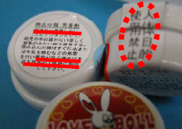
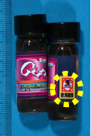
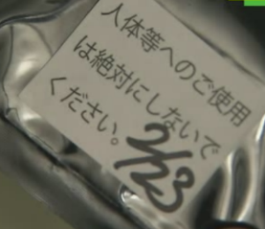
危険ドラッグのパッケージ
・人体目的使用禁止 ・飲用禁止 ・人体等へのご使用は絶対にしないでください
などと記載
ただし、使用する人は、人体に摂取 するものであることを認識して購入
Notes:
こうした危険ドラッグのパッケージには、「人体目的使用禁止」であるとか、「飲用禁止」であるとか「人体等へのご使用は絶対にしないでください」といった表示がされているものが多くあります。
ただ実際に、使用している人は、人体に摂取するものであることを認識して購入しているというのが実態で、販売店もそれを認識しており、医薬品医療機器等法に基づいて薬事監視員、麻薬取締官、警察職員が危険ドラッグを販売している可能性のある店舗へ立ち入った際に、店員に聞いても、「人体に使用しないように説明して販売している」と答えることが多く、人体使用は自己責任と言い訳するケースも多くありました。

Slide 21
危険ドラッグの使用は･･･？
３つの不明で何が起こるか誰にも分からない！
① 成分・含量が不明
② 薬理効果、毒性が不明
③ 成分の均一性、経時変化も不明
毒性が強い物や量が多かったりすると、
依存をおこす前に急性中毒で死亡する場
合もある！
Notes:
またこうした危険ドラッグは、商品によって含まれる成分や含有量が不明であり、薬理効果・毒性も不明が多く、成分の均一性や経時的な変化も不明なことから、使用した時、何が起こるか本当に誰にも予想できません。
最悪、毒性が強い物やその量が多かったりした場合には、依存を引き起こす前に急性中毒で死亡することも考えられます。

Slide 22
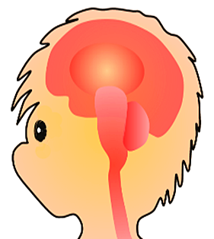
危険ドラッグの害
何が起こるか予測不能で大変危険！
１回の使用で･･･
死亡
再使用
幻覚幻聴
錯乱
異常行動
増量しないと効かない！「耐性」
欲 求
抜
け
出
せ
な
い
‼
一時的な高揚感
妄想
脳・中枢神経系
へのダメージ！
意識障害
どんなことをしても薬が欲しい！
悪循環
不安感
身体依存
中 断
頻脈
悪心嘔吐
禁断症状
薬がないと不安
精神依存
Notes:
危険ドラッグでみられる害としては、
①急性中毒症状
②精神依存として薬物探索行動など
③身体依存として各薬物に特有な離脱症状（禁断症状）
④身体障害の症状
⑤薬物中毒による精神障害
の症状が見られ、そのために「嘔吐が止まらない」、「瞳孔が開き、突然暴れ出す」、「意識が朦朧とした状態となる」「突然服を脱ぎだし、訳の分からないことを叫ぶ」等の症状から、病院に救急搬送される例が急増しています。
これは危険ドラッグに含まれる成分が脳に刺激をもたらし、錯乱等を生み出しているからで、危険ドラッグとして売られているものには、覚せい剤や麻薬に似た中枢神経系の興奮若しくは抑制又は幻覚の作用がある成分が含まれており、使用した場合、幻覚、幻聴、意識消失などの症状や、最悪の場合死亡することもあり、大変危険といえます。統合失調症と似た症状も報告されています。

Slide 23
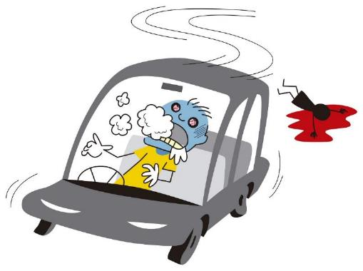
危険ドラッグは「毒物！」
依存する前に、急性中毒に陥る！
陶酔・多幸感
＜程度が少ない場合＞
異常行動・精神錯乱
＜程度が中等度＞
意識障害・カタレプシー
＜程度が大きい場合＞
死 亡
何が起きるか分からない！何が起きても不思議でない！
Notes:
危険ドラッグは商品により含まれる成分・含有量がまちまちといいましたが、そのため含まれる成分の量が少ない場合には陶酔・多幸感が得られたとしても、中程度では異常行動・精神錯乱をおこしたり、毒性が強い物やその量が多い場合には意識障害やカタレプシーをおこし、さらには依存を引き起こす前に急性中毒で死亡することもあります。

Slide 24
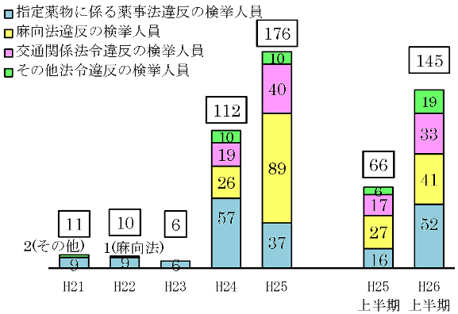
危険ドラッグの検挙数の状況
平均年齢 34.0才 男女別 男性が95.7％ 薬物経験 80％が初犯 入手先 街頭店舗が約60％ インターネット約20％
（警察庁の資料より）
規制薬物の化学構造式の一部を変更することにより法の規制を逃れたり、指定薬物に指定されてもその所持・使用・購入・譲り受けを規制する法律がなかったことから平成24年頃から非常に増えてしまった経緯がある。
Notes:
これは警察庁における危険ドラッグ等の検挙状況の表ですが、H24年から急増しているのが分かります。
これは、乱用すると人体に有害とみられる薬物が発見されても、検査・分析などを経て指定薬物として指定されるまでは、規制することが難しく、その間に法の間隙を縫う様に危険ドラッグによる被害が多数発生してしまったことや、また、約6割が街頭店舗
で入手、2割がインターネットで入手したとするなど、非常に簡単に手に入れることができたのが原因と考えられます。

Slide 25
薬事法の名称変更
医薬品医療機器等法
（H26年１１月２５日施行）
◇ 法規制の強化！乱用者にも規制拡大 ◇
H26年１２月１７日一部改正、施行
指定薬物に加えて、「指定薬物と同等以上に有害な疑い（指定薬物と同等以上に精神毒性を有する蓋然性が高い物）」がある薬物も規制の対象とした。
Notes:
こうした状況から先に述べたように、平成26年12月17日、新たに「医薬品・医療機器等法」の一部改正が施行され、さらなる「法規制の強化」と「乱用者への規制拡大」が図られ、指定薬物に加えて、「指定薬物と同等以上に有害な疑い（指定薬物と同等以上に精神毒性を有する蓋然性が高い物）がある薬物」についても規制の対象とされました。

Slide 26
危険ドラッグへの規制
Notes:
この一部改正によって、厚生労働大臣が「指定薬物と同等以上に有害な疑いがある」と認めた場合、その販売禁止や広告中止等を命令できるとともに、その薬物の名称や形状、包装等から同一と認められる製品についても、製造・輸入・販売・譲り渡し・広告などを禁止できることになりました。

Slide 27
今回の改正により
指定を待たずに製造・販売などを禁止できる
新たな薬物（危険ドラッグ）の発見
これまでは･･･
これからは･･･
厚生労働大臣が「指定薬物と同等以上に有害な疑い」があると認めた場合、その物品について販売禁止や広告中止などを命令することができるとともに、名称や形状、包装などから同一と認められる製品についても、製造・輸入・販売・譲り渡し・広告などを禁止できることになった
指定には検査・分析等で時間がかかった
検査・分析で指定薬物に指定されれば、さらに厳しく規制！
被害が大きい！
被害が少ない！
Notes:
そして、新たな危険ドラッグが発見された場合、その製品だけでなく、それと同様の製品についても、指定薬物の指定を待たずに製造・販売などを禁止することができ、その後の検査・分析を経て指定薬物に指定されれば、改めて、さらに厳しく規制されることになりました。

Slide 28
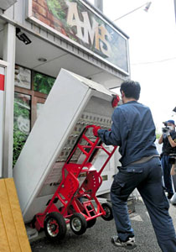
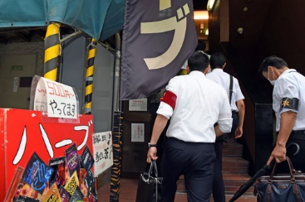
取り締まり＜１＞
自販機の撤去や店舗への立ち入り調査
製造販売を禁じる指定薬物か否かを問わず、無許可販売に当たるとして取り締まりを強化！
Notes:
危険ドラッグの取り締まりについては、重大な事件事故が増えたことから、H24年に、厚生労働省が、吸引目的を前提とした、たばこ状のハーブは医薬品とする見解を示したことから、製造販売を禁じる指定薬物か否かを問わず、無許可販売に当たると判断し、脱法ハーブは薬事法に基づく指定薬物ではないが吸引した人が死亡するなどの問題が相次いだこともあり、店舗だけではなく、自販機等についても取り締まりが強化された。
その後、さらに指定薬物制度において「包括規制」が導入されるとともに、H26年4月からは指定薬物の使用所持等が規制されることになりました。

Slide 29
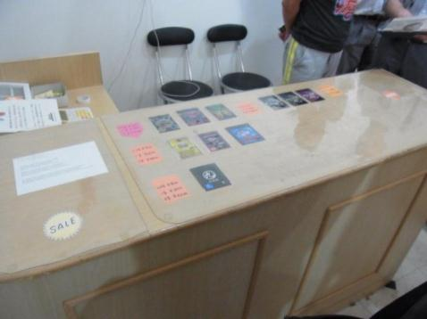
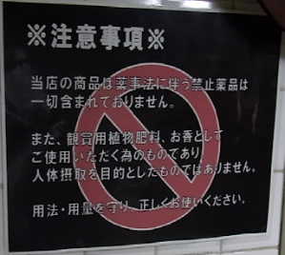
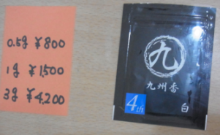
取り締まり＜１－２＞
店舗内の様子
Notes:
店舗内の写真です。
多くの店舗が、雑貨店の様な形態でカウンターで客と販売者の間が区切られており、カウンターの机には左下の写真のように、パッケージや値段が掲示されています。
価格はハーブだと１パック３ｇで３０００円から５０００円くらいで販売していますが、１パックから小分けして０．５ｇや１ｇで販売している店舗もあります。
多くが店舗内で小分けしている。
また店舗内には、右の写真のように「薬事法に伴う禁止薬品は一切含まれておりません。また、観賞用植物肥料、お香としてご使用いただく為のものであり人体摂取を目的としたものではありません。用法・用量を守り、正しくお使い下さい。体内摂取の目的で購入することは禁止するという意味の掲示があることがあります。」とあります。
このような掲示のある店舗が多いですが、購入者は人体使用していることがほとんどで、販売していた危険ドラッグから指定薬物が検出されることもあります。
愛知県内においても一時期はこのような危険ドラッグ販売店舗は多く存在していましたが、現時点において危険ドラッグ販売店舗は、把握している限り０件となりました。

Slide 30
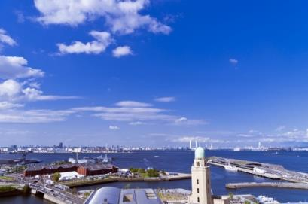
取り締まり＜２＞
関税法の改正・施行（H27.4月）を目指す
全国の税関では数年前から、指定薬物などが毎週のように国際郵便などでキロ単位で輸入されているのが発見されている状況があるが 、指定薬物は税関当局が没収できる輸入禁制品に指定されて
いないため、発送先に連絡
して廃棄するなどの措置し
か取れていなかった。
危険ドラッグの原料の大半
は海外からの輸入でまかな
われているとみられており、
抜本的な水際対策の強化が
求められている。
横浜港と横浜税関
Notes:
全国の税関には数年前から、指定薬物などが毎週のように国際郵便などでキロ単位で輸入されているのが発見されていましたが、指定薬物は税関当局が没収できる輸入禁制品に指定されていないために、発送先に連絡して廃棄するなどの措置しか取れなかった状況がありました。
危険ドラッグの原料の大半は海外からの輸入でまかなわれているとみられることからも、抜本的な水際対策の強化が求められており、今、関税法の改正・施行が進められています。

Slide 31
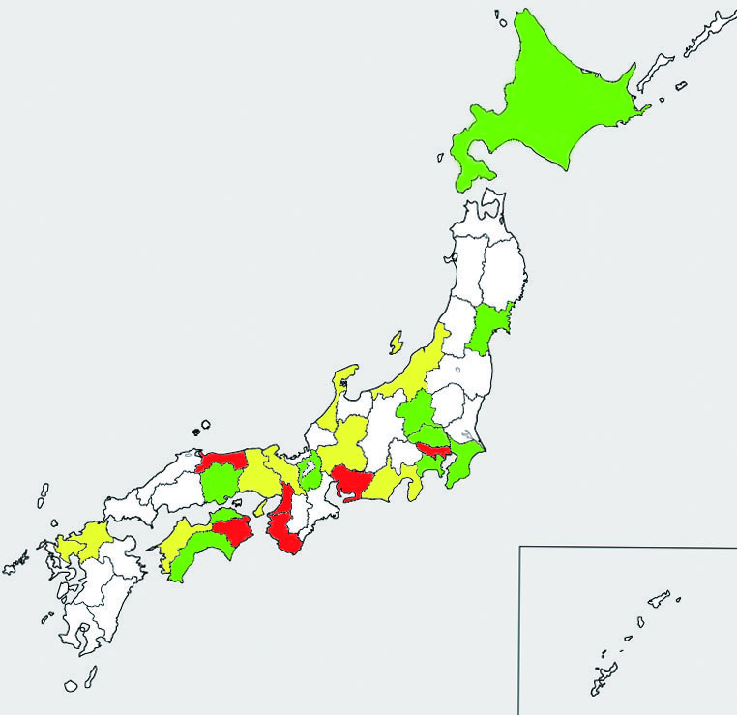
危険ドラッグ条例の導入状況
国の法規制を補う、早くきめ細かい規制
・2013年までに条例制定
東京都、愛知県、大阪府、徳島県、
和歌山県、鳥取県
・2014年に条例制定
石川県、兵庫県、岐阜県、佐賀県、
福岡県、新潟県、静岡県、愛媛県、
京都府 ・条例導入準備中
神奈川県、岡山県、滋賀県、 千葉県、群馬県、埼玉県、
宮城県、北海d婦、栃木県、
香川県、高知県
新法により指定薬物と同等以上に精神毒性を有する蓋然性が高い薬物も製造・輸入・販売・授与・陳列・広告等について規制の対象となったが、使用・所持についての規制はあいまいさもあり、条例での早くきめ細かい規制は必要と考えられる。
Notes:
また、全国の自治体で危険ドラッグ条例の導入がすすめられていますが、これは危険ドラッグに対しては素早い対応が必要であること、すなわち、新法により指定薬物と同等以上に精神毒性を有する蓋然性が高い薬物も製造・輸入・販売・授与・陳列・広告等については規制の対象となりましたが、使用・所持についての規制はあいまいさが残り、条例での早くきめ細かい規制が必要との考えからです。
また条例で、「知事指定薬物」の販売等の指導・取締りにあたって、警察職員に販売店への立ち入り調査権限を付与するなどの独自性を盛っている所もあります。
新規薬物がいち早く流通する傾向にある地域では、国の指定に先行して次世代の薬物成分をすばやく特定し、「知事指定薬物」として規制することは、重要な意味を持つといえ、新規成分を含む危険ドラッグ製品が大都市から締め出され、地方市場へと流入する段階では、これを国の「指定薬物」として全国で販売規制するという、2段階の戦法は有効と考えられます。

Slide 32
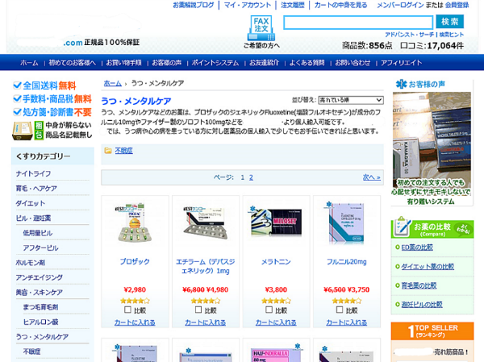
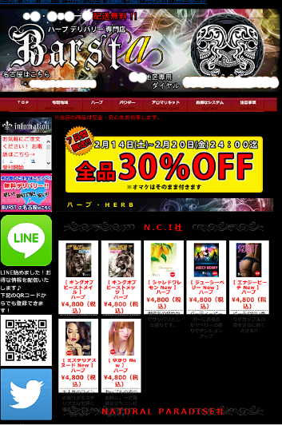
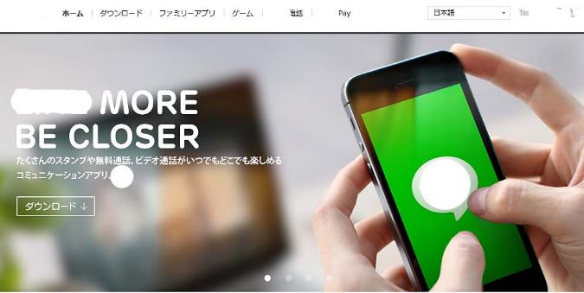
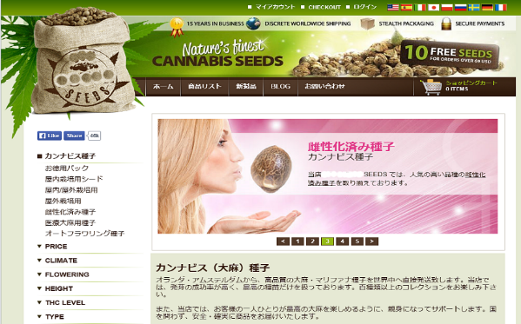
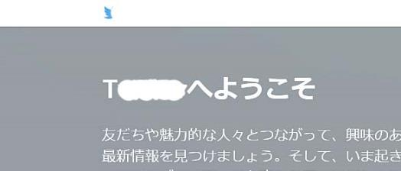
SNS、ネットショップ
等の勧誘には要注意！
最近はデリバリーでの販売にも要注意！
Notes:
いま、インターネットやネットショップ、SNS等が非常に発達して私達は便利さを享受していますが、その反面、薬物に関しては偽りの情報も多く、正しい情報が伝わりにくい面も見られます。
大麻の種子等も簡単にその販売サイトを見つけることが出来ますが、取り締まりが厳しいため今ではそのほとんどが詐欺サイトで、送金しても種が発送される事はありません。
ただ、海外にはマリファナを非犯罪化している国もあるためシードショップも多数ありステルス梱包等で個人輸入するといった人もいるそうですが、無事輸入できたとしても、購入記録等は残るため警察にマークされ取り締まられることになります。
また、規制の強化からか、最近デリバリーでの販売も増えているそうですので注意が必要といえます。

Slide 33
メディアリテラシー
インターネット、ネットショップ、SNS
①情報発信者のターゲットにされていないか？
③なぜ、この情報が発信されたのか？
②情報に省略されている内容がないか？
冷静に判断すれば、真剣に取り扱う必要がない情報かも・・・。
健康被害が生じる可能性が省略されていたり、小さく取り扱われ
ている。反対意見は？
情報の発信は利益を上げるだけでなく、考えを広めるために発信されることもある。
Notes:
こうした、SNSやネット等の利用について注意してほしいことは、「メディアリテラシー（情報を評価・識別する能力）」の育成です。
ネット社会と言われる現在、危険ドラッグの広がりもインターネット、ネットショップ、SNS(ソーシャル・ネットワーキング・サービス)等を抜きにしては成り立たなかったはずです。
①自分が情報発信者のターゲットにされていないか？
②情報に省略されている内容がないか？
③なぜ、この情報が発信されたのか？
こうしたことを自ら考え、身につけることで、健康で活力のある生活を送るための基礎を培って欲しいと考えます。

Slide 34
危険ドラッグの入手
意識調査で５３％が入手可能と返答
(平成27年2月6日
日経新聞)
（注）日本薬物対策協会まとめ
Notes:
首都圏の中高生を対象に実施した危険ドラッグの意識調査で、危険ドラッグを入手できるかどうかは、２８％が「簡単に手に入る」と答えました。「少し苦労するが手に入れようとすれば可能」との回答も２５％あり、合わせて５３％の生徒が「入手可能」と考えていることがわかりました。メディアでこれだけ簡単に手に入るというような報道がされると今の子ども達はネット社会になじんでいることからつい簡単に手に入ると思ってしまうこともあるかと思いますで鵜呑みにはできませんが、それでも、簡単に手に入るものなら、危険ではないと考え、使用する人も出てきかねないのではないかと懸念されます。

Slide 35
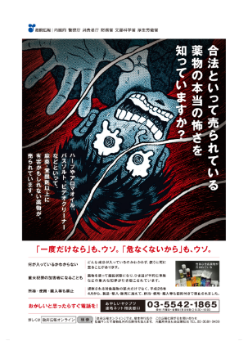
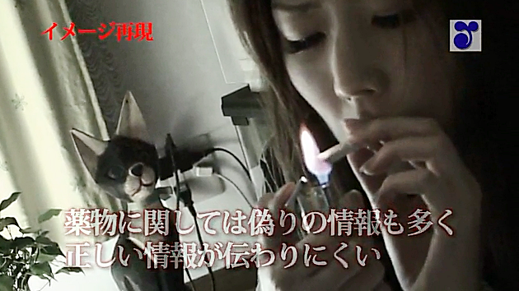
危険ドラッグはゼッタイに
持たない、もらわない、
買わない、使わない！
「一度だけなら」や「危なくないから」はウソ！
使用者の死亡事例が急増しています。
－政府広報オンライン 「薬物対策」より－
http://www.govonline.go.jp/tokusyu/drug/seifukoho/index.html
Notes:
最後に、今日お話ししたことから、「危険ドラッグ」については様々な「危険」があることが分かっていただけたと思います。
「一度だけなら」や「危なくないから」というのは、使用者の事故、事件、死亡例が急増していることからも「ウソ！」です。
皆さんは、ゼッタイに、
①持たない
②もらわない
③買わない
④使わない
の４つを、必ず守っていただけるものと信じています

Slide 36
STOP!
危険ドラッグ
一 般 社 団 法 人 愛 知 県 学 校 薬 剤 師 会

